Slide 1
Notes:
Atgoffwch y myfyrwyr fod gan Gymru ei senedd ei hun sy’n creu cyfreithiau i Gymru’n unig. Mae’n cael ei galw’n y Senedd, neu y Welsh Parliament– dau enw sy’n golygu’r un peth. Mae rhai meysydd lle nad yw Senedd Cymru yn gallu creu cyfreithiau – Senedd y Deyrnas Unedig yn San Steffan sy’n gyfrifol am greu cyfreithiau yn y meysydd yma.
Esboniwch eich bod chi’n mynd i ddangos ffilm wedi’i hanimeiddio am y Senedd a sut mae etholiadau yng Nghymru yn gweithio.

Slide 2
Fideo gan Senedd Cymru (Cliciwch ar y llun i’w agor)
Notes:
Bydd angen i’r myfyrwyr wneud nodiadau i’w helpu nhw gyda chwis ar ddiwedd y wers. Yn y cwis bydd eich dosbarth chi yn cystadlu â dosbarthiadau eraill ledled Cymru.
Chwaraewch y fideo. - https://www.youtube.com/watch?v=CQ8x3gQK8vk
Gofynnwch iddyn nhw feddwl am beth maen nhw wedi’i ddysgu.
Oedden nhw’n gwybod bod ganddyn nhw 5 Aelod o’r Senedd sy’n eu cynrychioli yn y Senedd? Dim ond un Aelod Seneddol (MP) sydd ganddyn nhw i’w cynrychioli yn San Steffan.

Slide 3
Beth mae Aelodau o’r Senedd yn gwneud?
Mynd â chŵn o’r lloches cŵn lleol am dro bob wythnos. | Pleidleisio dros gyfreithiau newydd yn San Steffan. | Ateb cwestiynau ar Newyddion y BBC bob wythnos.
Mynd i seremoni fisol yn y Senedd lle maen nhw’n cael pryd tri chwrs o fwyd, ac yna’n dawnsio. | Herio Llywodraeth Cymru i wneud pethau’n well i bobl yng Nghymru. | Pleidleisio dros gyfreithiau newydd yn y Senedd a chymryd rhan mewn trafodaethau.
Gwrando ar aelodau o’u cymuned leol a chodi eu materion yn y Senedd. | Mae rhai yn cael cais i fod yn rhan o Lywodraeth Cymru. Maen nhw’n helpu i benderfynu sut i redeg y wlad a sut mae arian yn cael ei wario. | Codi arian i elusennau trwy gymryd rhan yn ras trawsgwlad wythnosol y Senedd.
Notes:
Defnyddiwch y sleid ‘Beth mae Aelodau o’r Senedd yn gwneud?’. Mae’n cynnwys 9 gosodiad am waith aelodau’r Senedd – mae 5 yn anghywir a 4 yn gywir.
Gofynnwch i’r myfyrwyr weithio mewn parau i ddod o hyd i’r pedwar ateb cywir.
Mae’r sleid nesa’n dangos y pedwar ateb cywir.

Slide 4
Beth mae Aelodau o’r Senedd yn gwneud?
Mynd â chŵn o’r lloches cŵn lleol am dro bob wythnos. | Pleidleisio dros gyfreithiau newydd yn San Steffan. | Ateb cwestiynau ar Newyddion y BBC bob wythnos.
Mynd i seremoni fisol yn y Senedd lle maen nhw’n cael pryd tri chwrs o fwyd, ac yna’n dawnsio. | Herio Llywodraeth Cymru i wneud pethau’n well i bobl yng Nghymru. | Pleidleisio dros gyfreithiau newydd yn y Senedd a chymryd rhan mewn trafodaethau.
Gwrando ar aelodau o’u cymuned leol a chodi eu materion yn y Senedd. | Mae rhai yn cael cais i fod yn rhan o Lywodraeth Cymru. Maen nhw’n helpu i benderfynu sut i redeg y wlad a sut mae arian yn cael ei wario. | Codi arian i elusennau trwy gymryd rhan yn ras trawsgwlad wythnosol y Senedd.
Notes:
Defnyddiwch y sleid ‘Beth mae Aelodau o’r Senedd yn gwneud?’. Mae’n cynnwys 9 gosodiad am waith aelodau’r Senedd – mae 5 yn anghywir a 4 yn gywir.
Gofynnwch i’r myfyrwyr weithio mewn parau i ddod o hyd i’r pedwar ateb cywir.
Mae’r sleid nesa’n dangos y pedwar ateb cywir.

Slide 5
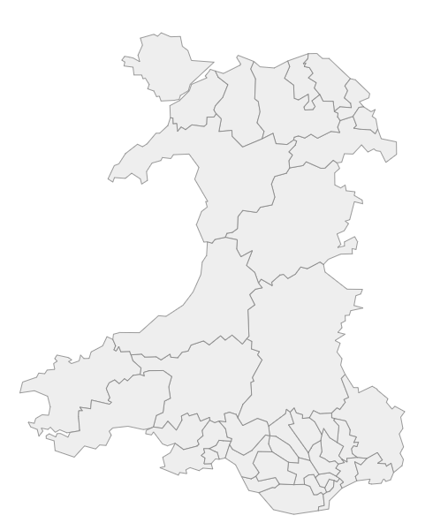
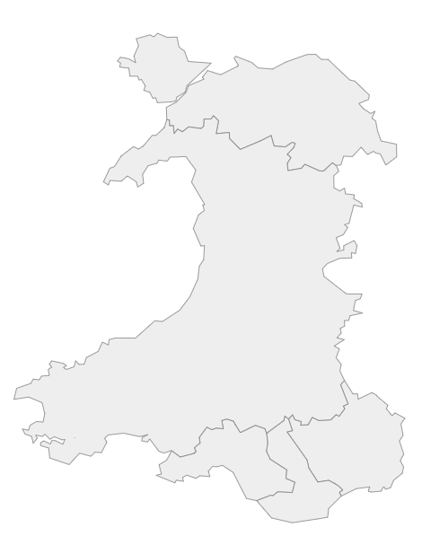
Etholaethau e.e. Arfon, Cwm Cynon
Rhanbarthau, e.e. Gogledd Cymru, De Cymru, Canol De Cymru
Widgit symbols © Widgit software www.widgit.com
Notes:
Yng Nghymru mae gennym ni:
40 o ardaloedd llai sy’n cael eu galw’n ‘etholaethau’
5 o ardaloedd mwy sy’n cael eu galw’n ‘rhanbarthau’
Atgoffwch y myfyrwyr eich bod chi’n rhan o etholaeth, ac yn rhan o ranbarth, ble bynnag yng Nghymru rydych chi’n byw.
Yn yr etholiad, caiff un person ei ethol o bob etholaeth. Caiff pedwar person eu hethol o bob rhanbarth.
Gofynnwch i’r myfyrwyr ydyn nhw’n gallu gweithio mas sawl Aelod o’r Senedd sy’n eu cynrychioli nhw yn y Senedd?
Ateb: Mae gan bob person yng Nghymru 5 Aelod o’r Senedd sy’n eu cynrychioli nhw. Maen nhw’n sefyll i fyny dros eu pobl leol yn y Senedd.

Slide 6
Pwy sy’n gallu creu llywodraeth? y
Plaid y Cylch
Plaid y Triongl
Plaid y Pentagon
Notes:
Ar ddiwedd yr etholiad, mae nifer yr Aelodau o’r Senedd o bob plaid yn cael eu cyfri, a bydd y blaid sydd â’r nifer mwyaf o aelodau yn gallu creu Llywodraeth. Mae hynny’n golygu eu bod nhw’n gallu dewis rhai o Aelodau’r Senedd yn eu plaid nhw i benderfynu sut mae’r wlad yn cael ei rhedeg, sut mae arian yn cael ei wario, ac i awgrymu cyfreithiau newydd bydd holl aelodau eraill y Senedd yn pleidleisio arnyn nhw. Gallwch chi edrych ymhellach ar hyn yn y gweithgaredd ‘Senedd Fach’

Slide 7
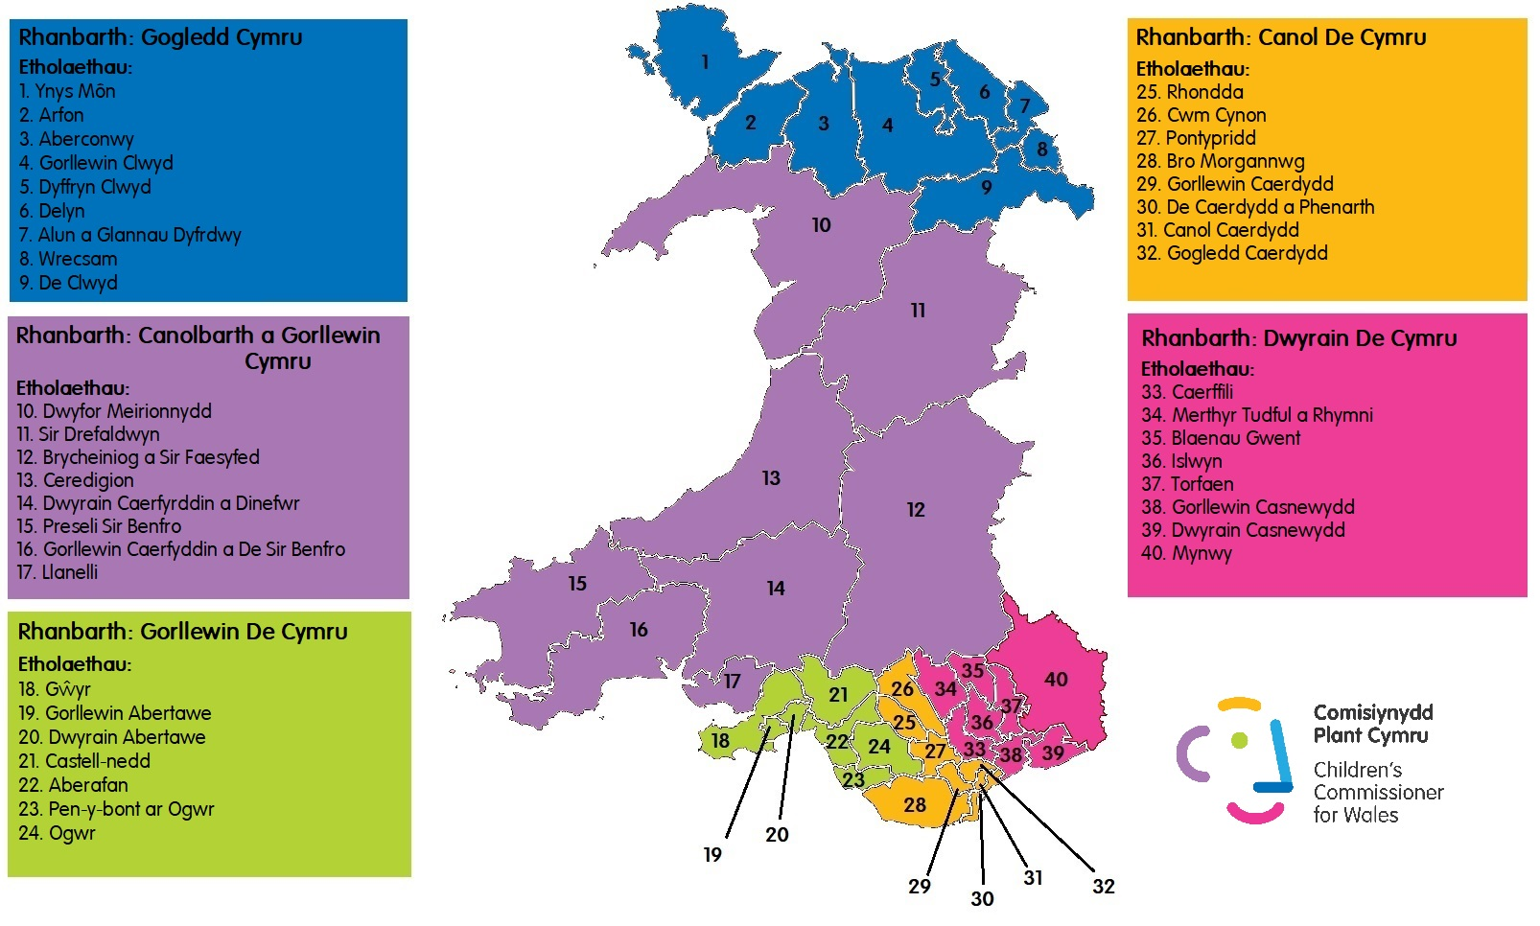

Slide 8
Cwis - Kahoot
Notes:
Kahoot link - https://create.kahoot.it/share/cwis-etholiadau-r-senedd-2021/606ce62c-4a4c-4ef9-8782-07fb8abb4ee8

